Slide 1


TRƯỜNG TIỂU HỌC GIANG BIÊN
Môn Tiếng Việt lớp 3
BÀI 12: LÀNG EM (T1,2)

Slide 2
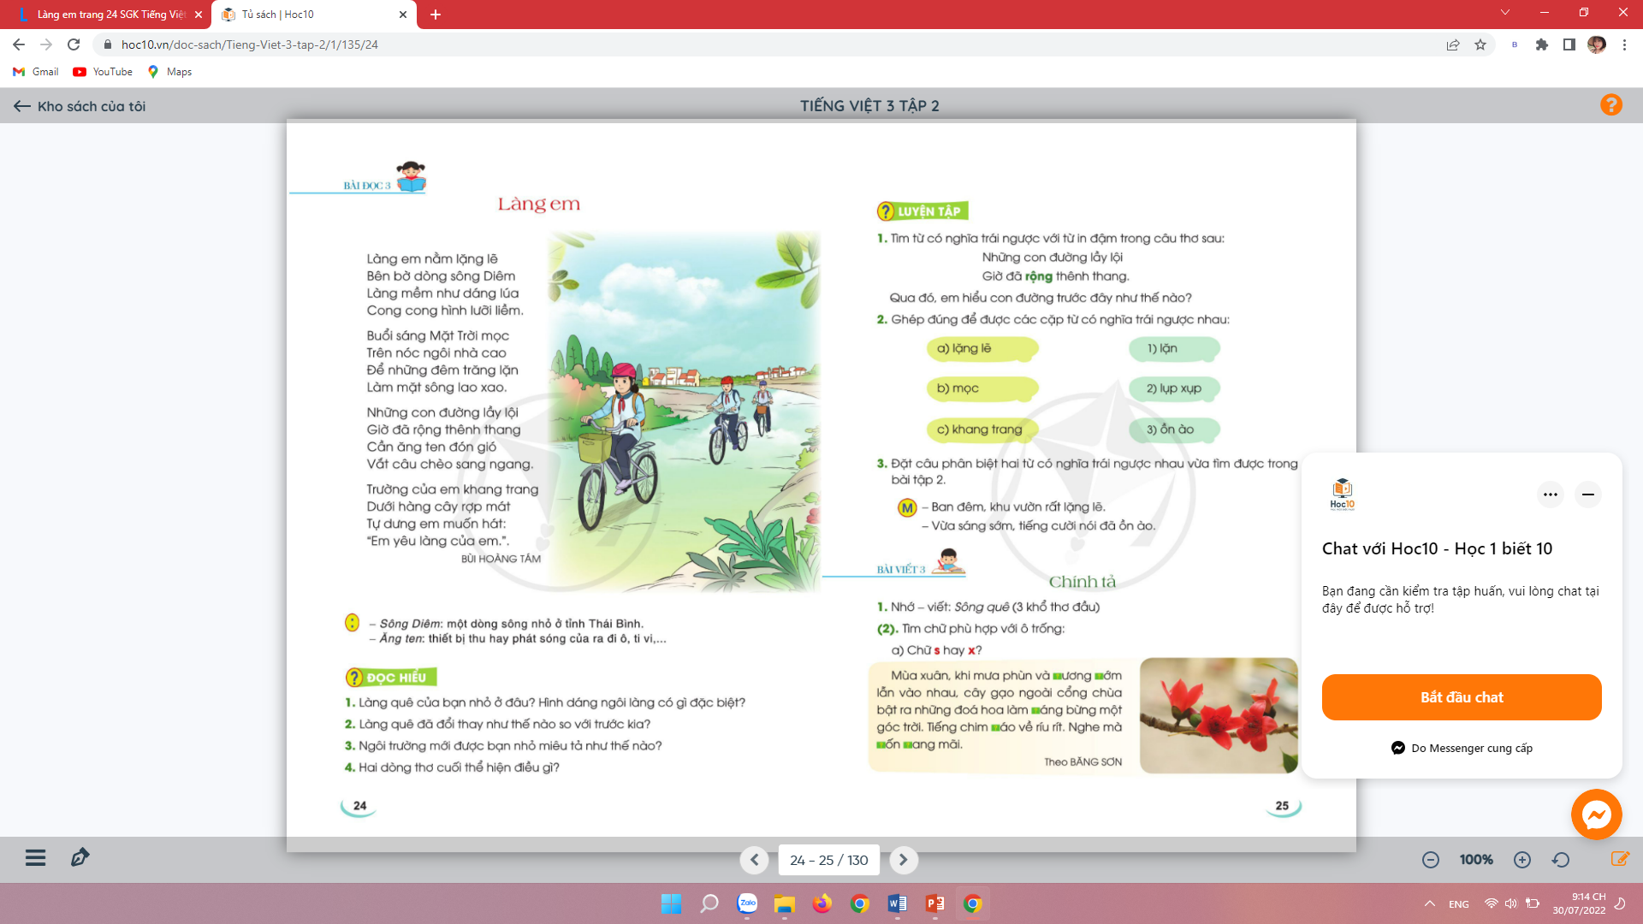
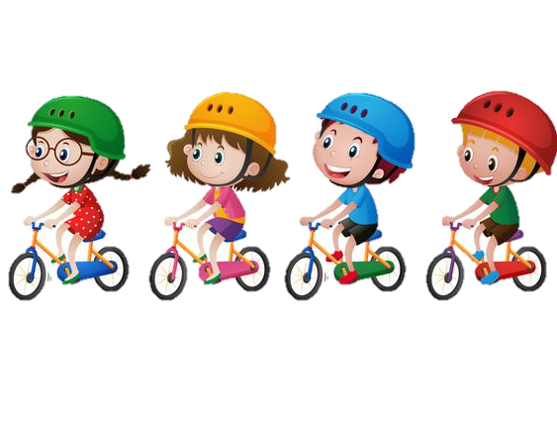

Slide 3



1. Hướng dẫn đọc.
Đọc diễn cảm toàn bài. Giọng đọc vui tươi, trong sáng, phù hợp với cảm xúc chủ đạo của bài thơ.
2. Chia đoạn.
+ Khổ 1: Từ đầu đến lưỡi liềm.
+ Khổ 2: Tiếp theo cho đến lao xao.
+ Khổ 3: Tiếp theo cho đến sang ngang.
+ Khổ 4: Còn lại

Slide 4
3. Luyện đọc
a. Luyện đọc từ, câu
làng em, nằm lặng lẽ, dáng lúa, lưỡi liềm, lao xao, lầy lội,...
Làng em nằm lặng lẽ
Bên bờ dòng sông Diêm
Làng mềm như dáng lúa
Cong cong hình lưỡi liềm.
/
/
/
//
b. Giải nghĩa từ
Ăng ten
Sông Diêm

Slide 5

ĐỌC HIỂU
Câu 1: Làng quê của bạn nhỏ ở đâu? Hình dáng ngôi làng có gì đặc biệt?
Làng quê của bạn nhỏ nằm bên bờ sông Diêm; hình dáng ngôi làng mềm mại như dáng lúa/cong cong như hình lưỡi liềm.
Câu 2: Làng quê đã đổi thay như thế nào so với trước kia?
Làng quê đã có rất nhiều thay đổi: có các ngôi nhà cao tầng; những con đường rộng thênh thang thay cho con đường lầy lội trước kia; nhiều cần ăng ten vươn lên trời cao: trong làng có nhiều ti vi, nhiều ra đi ô; trường làng rất khang trang.

Slide 6
Đọc hiểu
Câu 3: Ngôi trường mới được bạn nhỏ miêu tả như thế nào?
Luyện đọc
làng em, nằm lặng lẽ, dáng lúa, lưỡi liềm, lao xao, lầy lội,...
Ngôi trường mới của bạn nhỏ rất khang trang, nằm dưới những hàng cây rợp mát.
Câu 4: Hai dòng thơ cuối thể hiện điều gì?
Làng em nằm lặng lẽ/
Bên bờ dòng sông Diêm/
Làng mềm như dáng lúa/
Cong cong hình lưỡi liềm.//
Hai dòng thơ cuối cho biết về cảm xúc của bạn nhỏ: vui sướng vì sự đổi thay của quê hương, yêu quý ngôi làng của mình.

Slide 7

NỘI DUNG
Bài thơ nói về ngôi làng nên thơ, khang trang, hiện đại và cảm xúc của bạn nhỏ rất vui sướng, yêu quý ngôi làng của mình.

Slide 8
4. Luyện tập.
1) Tìm từ có nghĩa trái ngược với từ in đậm trong câu thơ sau:
Những con đường lầy lội
Giờ đã rộng thênh thang.
Trái nghĩa với rộng là hẹp.
Qua đó, em hiểu con đường trước đây như thế nào?
Con đường ngày xưa là con đường đất nhỏ, hẹp, lầy lội.

Slide 9

TIẾNG VIỆT: BÀI 12
Bài đọc 3: LÀNG EM
4. Luyện tập.
1) Ghép đúng để được các cặp từ có nghĩa trái ngược nhau:

Slide 10
4. Luyện tập.
3) Đặt câu phân biệt hai từ có nghĩa trái ngược nhau.
Mẫu:
- Ban đêm, khu vườn rất lặng lẽ.
- Vừa sáng sớm, tiếng cười nói đã ồn ào.
+ Mặt trời lặn, luỹ tre làng chìm trong bóng chiều.
+ Mặt trời mọc, cả ngôi làng bừng sáng.
+ Những ngôi nhà lụp xụp xưa kia giờ đây đã được thay thế bằng những ngôi nhà cao tầng khang trang, rộng rãi.
+ Mặt trời mọc trên biển làm bừng sáng cả một vùng trời.

Slide 11

XIN CHÂN THÀNH CẢM ƠN
QUÝ THẦY CÔ GIÁO VÀ CÁC EM
Notes:
11

